Slide 1
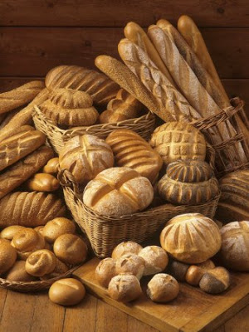
Η παραδοσιακή διαδικασία παραγωγής ψωμιού από τη σπορά μέχρι το αχνιστό καρβέλι.
1^{ο} Γυμνάσιο Ιωαννίνων
Τμήμα Α1
Α. Μ.
Β. Π.
Β. Γ.
Γ. Μ.
Γ. Α.
Υπεύθυνη καθηγήτρια κ. Μπίσα Ευγενία

Slide 2
Το ψωμί :
είναι βασικό είδος, διατροφής, συνυφασμένο με την ίδια τη ζωή
είναι βασική τροφή του κάθε Έλληνα , ταυτίστηκε με την επάρκεια αγαθών και η έλλειψη του με την πείνα
δεν έλειψε από το ελληνικό παραδοσιακό τραπέζι τις μεγάλες γιορτές και τις μεγάλες στιγμές τους ελληνικού βίου
συνδέθηκε με έθιμα, προλήψεις, παρατηρήματα και όρισε την πραγματική και άπιστη φιλία.

Slide 3
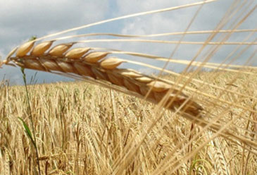
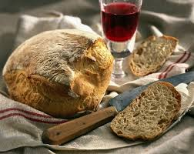
Από το σιτάρι στο ψωμί
Στάδια της διαδικασίας:
Σπορά
Θερισμός
Αλώνισμα
Λίχνισμα
Άλεσμα
Προζύμι
Ζύμωμα
Φούρνισμα

Slide 4
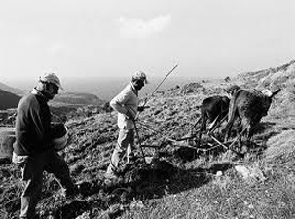
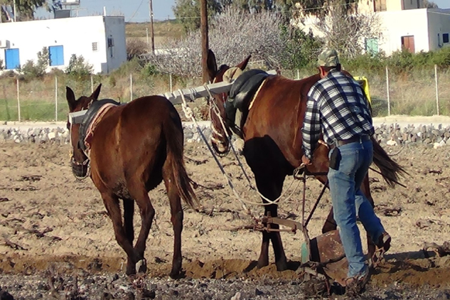
Σπορά
Η σπορά ξεκινούσε τον Σεπτέμβριο και τελείωνε τον Δεκέμβριο.
Χρησιμοποιούσαν ξύλινο άροτρο. Μόνο το υνί ήτανε σιδερένιο.
Ένα δεύτερο εργαλείο για τη σπορά ήταν ο ζυγός.
Το όργωμα γινόταν από δύο ζώα.

Slide 5
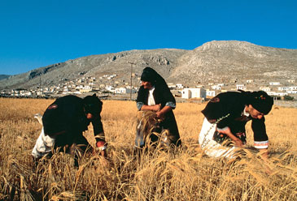
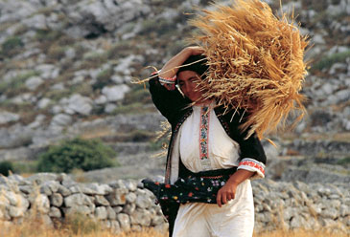
Θερισμός
Το θέρος γινότανε τον Ιούνιο (Θεριστής) .
Έπρεπε να ξεραθούν τα στάχυα και να ωριμάσει ο καρπός .
Επιστρατεύονταν όλα τα μέλη της οικογένειας.
Για εργαλεία είχαν τα χέρια τους και ένα γυριστό δρεπάνι.

Slide 6
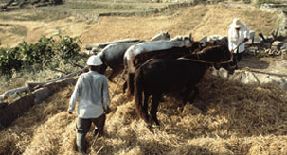
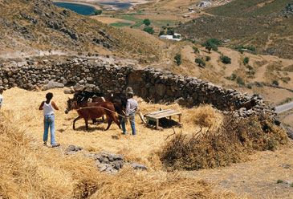
Αλώνισμα
Το αλώνισμα γινόταν τον Ιούλιο (Αλωνάρης).
Τα αλώνια τα έφτιαχναν στις κορυφές για να φυσάει βοριάς.
Δύο ή και περισσότερα ζώα – ζεμένα- ποδοπατούσαν για ώρες τα γεννήματα.

Slide 7
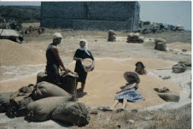
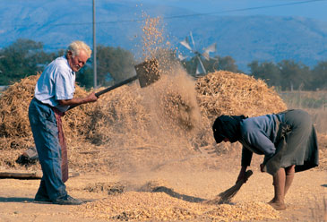
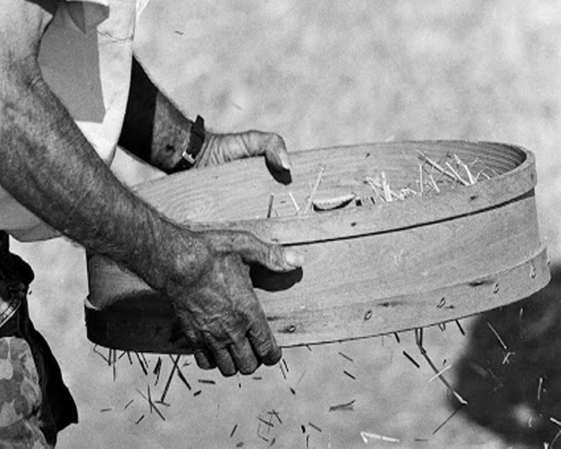
Λίχνισμα
Το αλωνικό το πετούσαν ψηλά να παίρνει ο αέρας το ελαφρύ άχυρο.
Ο καρπός έπεφτε στα πόδια των λιχνιστάδων.
Κοσκίνιζαν τον καρπό με το δριμόνι (κόσκινο)
Τέλος ήταν το σάκιασμα του καρπού.

Slide 8
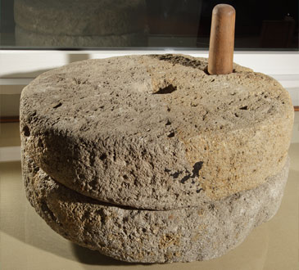
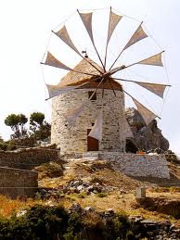
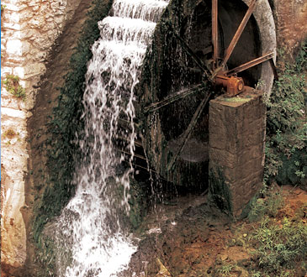
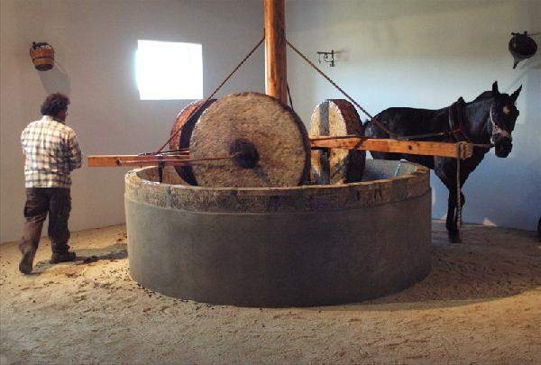
Άλεσμα
Το άλεσμα γινόταν με τη χρήση χειρόμυλου ή στο νερόμυλο, ανεμόμυλο, κυλινδρόμυλο για να πάρουν στο τέλος το αλεύρι

Slide 9
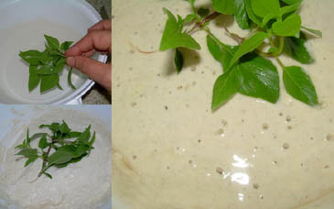
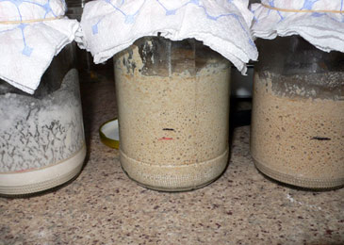
Το προζύμι
Το προζύμι δίνει στο ψωμί : όγκο
άρωμα
γεύση
Είναι η βάση του ψωμιού και γίνεται με νερό και αλεύρι.

Slide 10
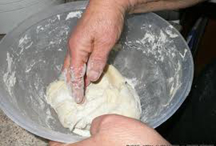
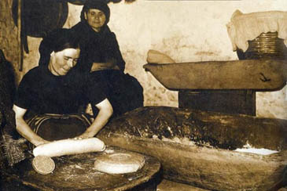
Ζύμωμα
Είναι το στάδιο που τα υλικά συνδυάζονται σε ομοιόμορφη μάζα.
Η ωρίμανση του ζυμαριού γίνεται πιέζοντας με δύναμη το ζυμάρι κατά τη διάρκεια του ζυμώματος και με τα δύο χέρια.

Slide 11
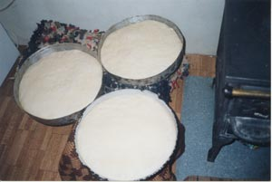
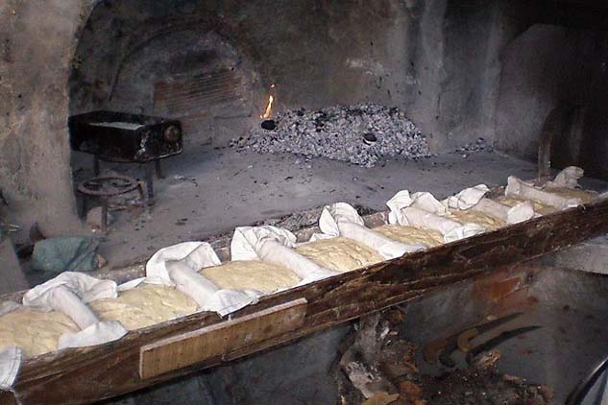
Θερμοκρασία
Το ζυμάρι πρέπει να είναι σε θερμοκρασία 20-25 βαθμούς κελσίου.
Συνεχίζει να ωριμάζει σκεπασμένο σε ζεστό μέρος.
Με τη ζέστη οι ζυμομύκητες αναπτύσσονται κάνοντας το ζυμάρι να φουσκώσει.

Slide 12
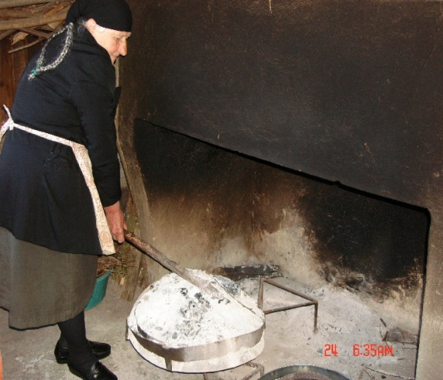
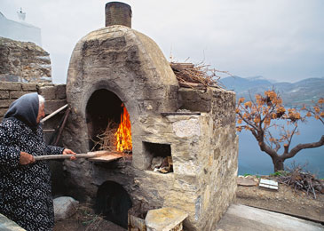
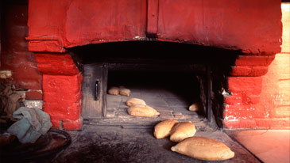
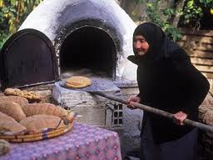
Φούρνισμα
Όταν φούσκωνε το ζυμάρι, το ψήσιμο γινόταν σε καμένο ξυλόφουρνο ή στη γάστρα.

Slide 13
Ευχαριστούμε πολύ!!!

